Slide 1

Le patron de conception : observer
G.Seront

Slide 2

Interfaces Homme-Machine
C’est souvent difficile de développer une bonne IHM.
En particulier, il est trop simple de s’embourber dans du code qui part dans tous les sens.
On mitige ce problème en séparant les événéments de leur(s) traitement(s) : patron de conception Observer.
  On enregistre sur l’événement le ou les observeurs intéressés.
  Lorsque l’événément survient, tous les observeurs sont interpelés.
https://fr.wikipedia.org/wiki/Observateur_(patron_de_conception)

Slide 3
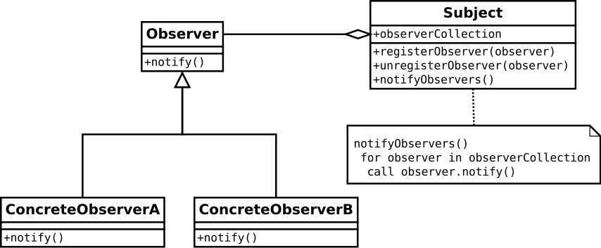
Observer
Le sujet retient le(s) observeur(s) intéressés.
Lorsque l’événement survient (p.ex. un click sur un bouton), les observeurs sont notifés.

Slide 4
Model View Controller
Structuration du code en 3 composants :
  Le ou les modèles.
    Responsable des données, de l’état de l’application.
    Implémente un sujet du patron observeur. Notifie tous les observeurs lorsque les données changent.
  La ou les vues.
    Responsable d’afficher tout ou partie des données à l’utilisateur.
    Implémenté en tant qu’observeur enregistré au modèle.
  Le ou les controlleurs.
    Responsable de capturer les entrées de l’utilisateur, afin de modifier le modèle.
https://fr.wikipedia.org/wiki/Mod%C3%A8le-vue-contr%C3%B4leurl

Slide 5
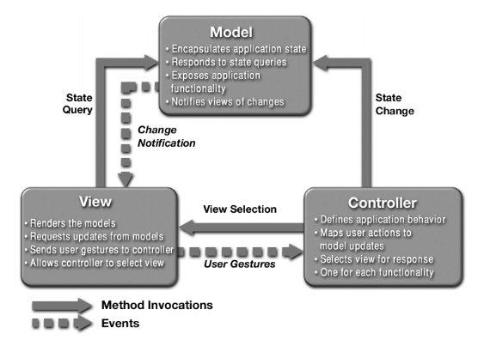
Model View Controller
http://www.bogotobogo.com/DesignPatterns/mvc_model_view_controller_pattern.php

Slide 6
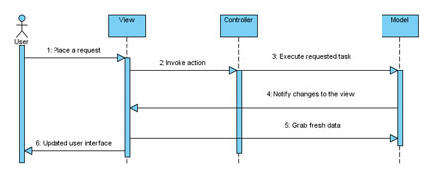
Model View Controller
http://www.bogotobogo.com/DesignPatterns/mvc_model_view_controller_pattern.php

Slide 7
Code business en MVC
Mais où va le code métier de l’application ?
  P.ex. la mise à jour de la DB, le calcul de statistiques, etc…
Le code métier ne va pas dans la vue, sa responsabilité est limitée à de l’affichage.
Le code métier peut aller dans le contrôleur ou dans le modèle, les deux sont viables.

Slide 8
MVC en PHP
En PHP, le code métier va dans le contrôleur :
  La vue est la page à afficher
  La modèle contient les données nécessaires à la vue pour s’afficher correctement
  Le contrôleur est appelé par une requête HTTP :
    Il effectue le traitement (métier) de cette requête
    Il calcule le modèle nécessaire à la vue
    Il renvoie la vue générée au front-end
https://fr.wikipedia.org/wiki/Mod%C3%A8le-vue-contr%C3%B4leur

Slide 9
MVC en Android
En Android la découpe sera différente :
  La vue = l’activité qui s’affiche.
  Le modèle = les données et l’état du système + les méthodes qui manipulent tout cela.
  C’est dans ces méthodes que le traitement métier sera réalisé.
  Le contrôleur = ce qui appelle les méthodes du modèle pour manipuler les données = des listeners configurés dans l’activité.
  => Les activités serviront de vue et de contrôleur sur le modèle.
  Le code métier sera directement embarqué sur le modèle.
https://fr.wikipedia.org/wiki/Mod%C3%A8le-vue-contr%C3%B4leur

Slide 10
Exemple: Calculatrice
On a une calculatrice avec un bouton pour augmenter le nombre de décimales affichées.
Que se passe-t-il quand l’utilisateur appuie sur le bouton?
http://code-weblog.com/developpement-dune-appli-android-basee-sur-un-mvc/

Slide 11
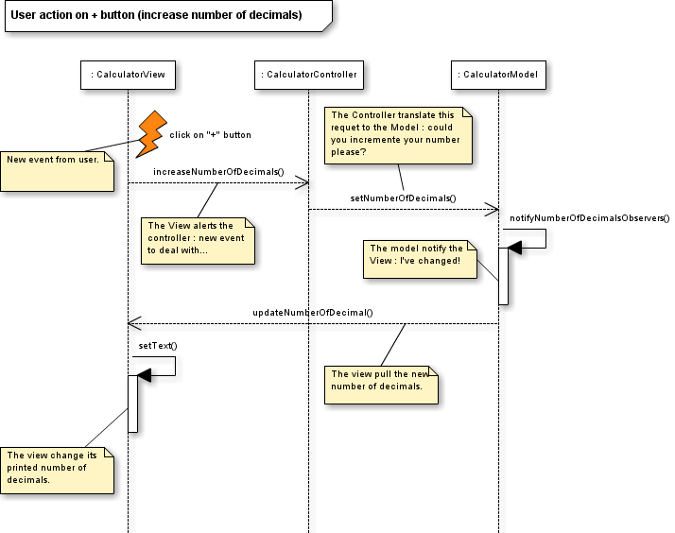
Exemple: Calculatrice
http://code-weblog.com/developpement-dune-appli-android-basee-sur-un-mvc/

Slide 12
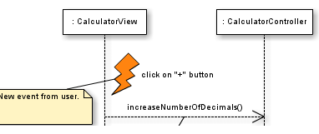
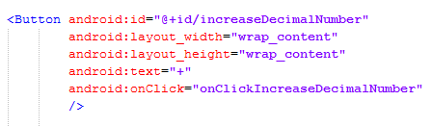

View => Controller
Dans le layout XML
Dans CalcView.java (l’activité)
http://code-weblog.com/developpement-dune-appli-android-basee-sur-un-mvc/

Slide 13
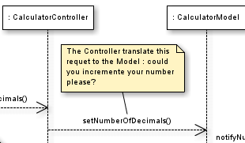

Controller => Model
Dans CalcController.java
http://code-weblog.com/developpement-dune-appli-android-basee-sur-un-mvc/

Slide 14
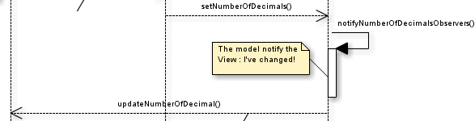

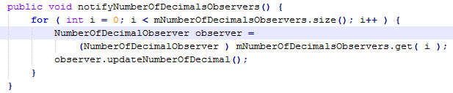
Model => View
Dans CalcModel.java
http://code-weblog.com/developpement-dune-appli-android-basee-sur-un-mvc/

Slide 15
Observer Pattern
https://en.wikipedia.org/wiki/Observer_pattern

Slide 16



Enregistrement observateur
Dans le onCreate() de la vue
Dans le modèle
Interface implémentée par la vue
https:// code-weblog.com/developpement-dune-appli-android-basee-sur-un-mvc

Slide 17
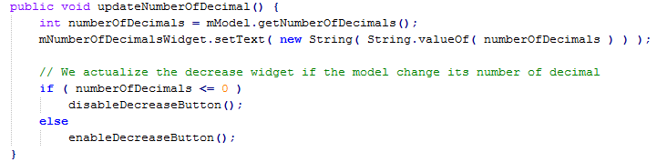
Mise à jour Vue
Interface implémentée par la vue
Dans CalcView.java
https:// code-weblog.com/developpement-dune-appli-android-basee-sur-un-mvc

Slide 18
C’est clair?
http://code-weblog.com/developpement-dune-appli-android-basee-sur-un-mvc/

Slide 19
MVC: la poule et l’oeuf
Qui crée qui?
Normalement on crée d’abord le modèle
En Android la première chose créé est l’activité.
On pourrait créer le contrôleur et modèle dans l’activté
Mais quid si même modèle pour plus d’une vue?
Classe application à la rescousse!
Méthode plus avancée: Dependency Injection
  Voir cours de Laurent Leleux
http://code-weblog.com/developpement-dune-appli-android-basee-sur-un-mvc/

Slide 20
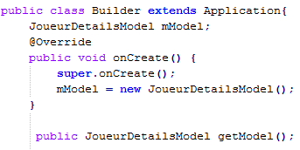
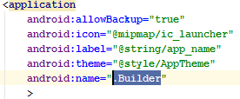
Classe Application
Un seul objet application par application
Créé avant tout le monde
+ création dans le onCreate de l’activity
http://code-weblog.com/developpement-dune-appli-android-basee-sur-un-mvc/

